Slide 1
1. Які землі ми називаємо західноукраїнськими? 2. У складі яких держав знаходились західноукраїнські землі напередодні і після Першої світової війни? 3. Яким було становище населення Західної України? 4. Які політичні партії діяли на теренах Західної України? 5. Що таке національно-визвольний рух? 6. Чому саме у ІІ ½ 1917 р. активізується НВР на західноукраїнських землях?

Slide 2
ПРОГОЛОШЕННЯ ЗУНР

Slide 3
Проблемне завдання:
Визначити причини поразки ЗУНР

Slide 4
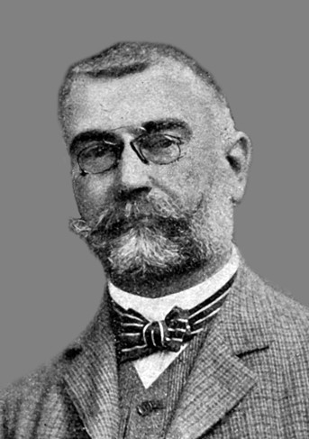
У червні 1918 р. один із авторитетних депутатів від Галичини Кость Левицький заявив в австрійському парламенті, що українці «домагаються… нових національної і територіальної автономії по їх з’єднаних національних територіях Австро-Угорщини». Тобто мова йшла про бажання українців домогтися повної національно-територіальної самостійності.

Slide 5
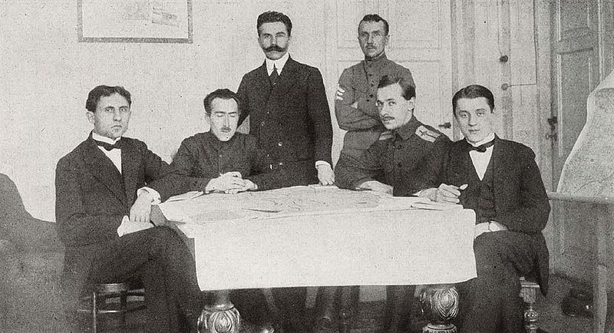
Питання про західноукраїнські землі було одним з головних на переговорах у Бресті. Делегація Центральної Ради їхала з наміром досягти включення до складу УНР усіх західних українських земель — Східної Галичини, Буковини, Закарпаття, Холмщини та Підляшшя.

Slide 6
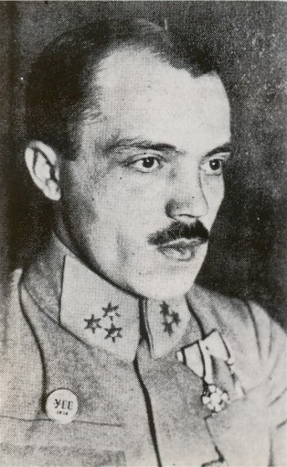
Проголошення ЗУНР
30 жовтня 1918 р. Центральний військовий комітет почав працювати як штаб з підготовки повстання. Очолював цю роботу сотник УСС Дмитро Вітовський. У ніч з 31 жовтня на 1 листопада українські військові з’єднання взяли під контроль усі головні пункти Львова. Того ж дня представники австрійських властей у Львові погодилися на передачу влади Українській Національній Раді.
Дмитро Вітовський

Slide 7
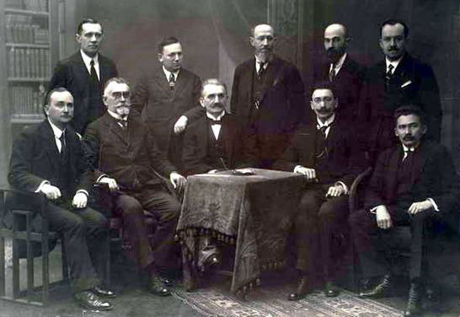
До 8 листопада 1918 p. було створено перший уряд ЗУНР — Тимчасовий Державний Секретаріат. 13 листопада уряд склав присягу. Тоді ж було затверджено конституційні основи новоствореної держави — вона отримала назву Західноукраїнська Народна Республіка (ЗУНР)

Slide 8
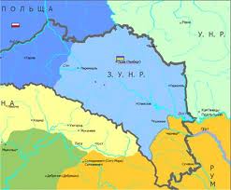
Територія ЗУНР охоплювала 70 тис. кв. км, а населення становило майже 6 млн осіб. Гербом ЗУНР став золотий лев на синьому тлі, а прапором — блакитно-жовте знамено.

Slide 9
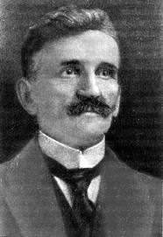
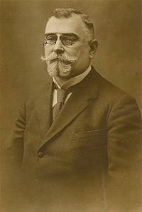
Євген Петрушевич – Перзидент ЗУНР
Кость Левицький – голова Держсекретаріату ЗУНР

Slide 10
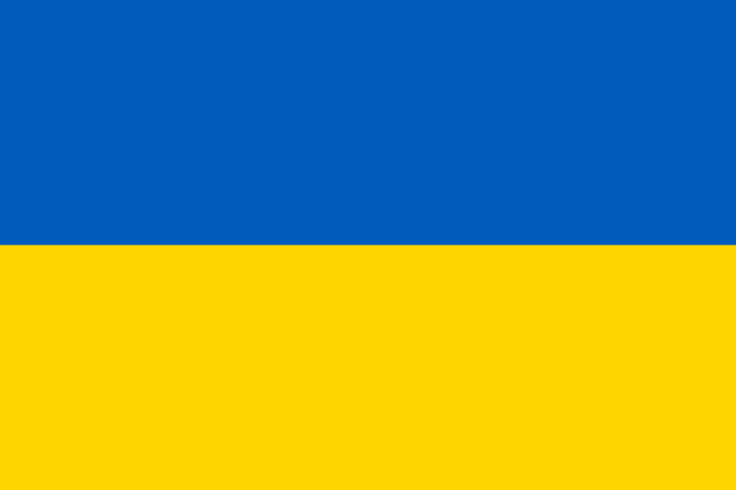
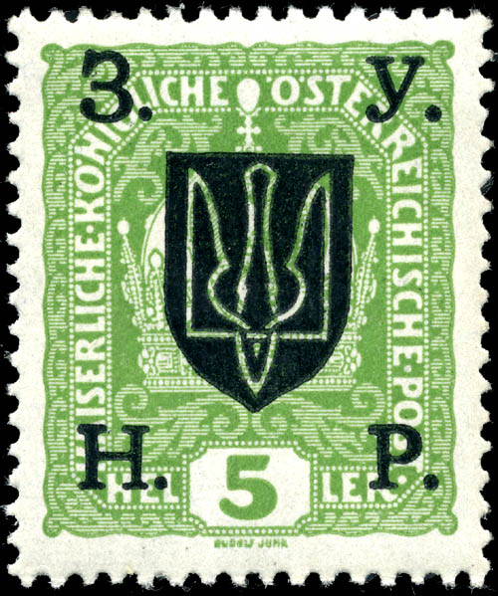
Герб ЗУНР
Прапор ЗУНР
Поштова марка періоду ЗУНР

Slide 11
Проголошення ЗУНР
Дата | Подія
16 жовтня 1918 р. | Маніфест австрійського імператора про перебудову держави на федеративних засадах, де «…кожне плем’я на області, яку воно заселяє, творить свій власний державний організм»
18 жовтня 1918 р. | Утворення у Л ьвові Української національної ради — політичного керівництва українського національно-визвольного руху
19 жовтня 1918 р. | Постанова Національної Ради про об’єднання українських земель Австро-Угорщини в єдину Українську державу
1 листопада 1918 р. | Захоплення українськими військовими формуваннями на чолі з Д. Вітовським найважливіших об’єктів та урядових установ у Львові та інших містах Східної Галичини, початок україно-польської війни
8 листопада 1918 р. | Утворення першого українського уряду — Державного Секретаріату на чолі з К. Левицьким
13 листопада 1918 р. | Проголошення самостійної Західноукраїнської Народної Республіки, президентом якої згодом став Є. Петрушевич

Slide 12
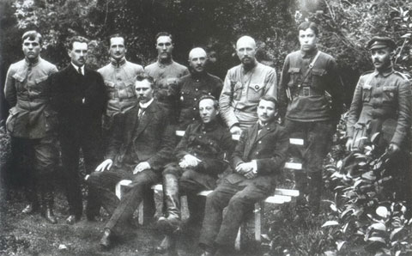
Уряди ЗУНР і Директорії, намагаючись взаємно зміцнити свої позиції та реалізувати на практиці споконвічні мрії українців, 1 грудня 1918 р. у Фастові уклали попередню угоду про об’єднання ЗУНР (Галичина, Буковина, Закарпаття) та УНР (Наддніпрянська Україна).

Slide 13
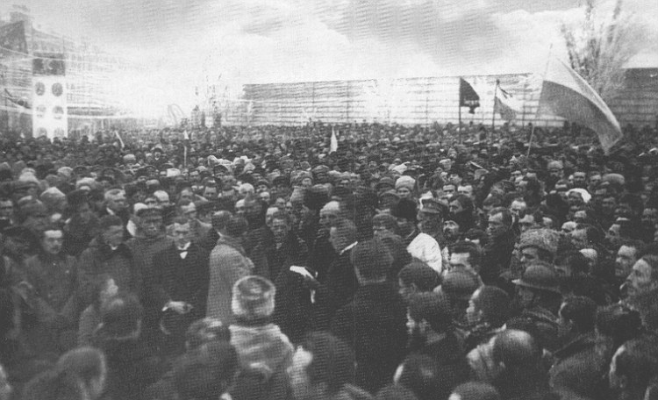
Урочисте проголошення Акта злуки відбулося 22 січня 1919 р. в Києві.

Slide 14
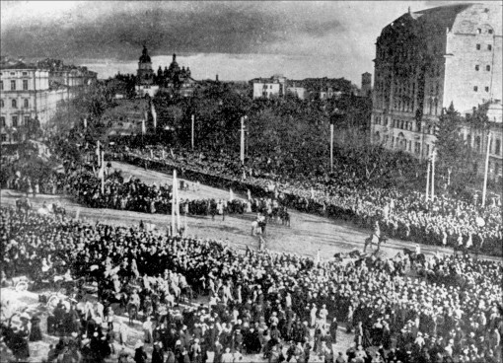
Акт злуки мав суто символічний характер і до справжнього об’єднання справа не дійшла, оскільки і ЗУНР , і УНР втрачали у цей час позицію за позицією, територію за територією.

Slide 15
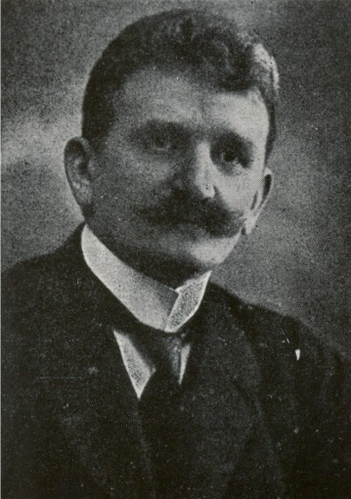
На початку червня 1919 р. польські війська контролювали майже всю Галичину, за винятком трикутника між Дністром, Збручем і Заліщиками. За цих обставин ЗОУНР провела реорганізацію власних владних структур. Вся повнота військової та цивільної влади, за рішенням Української Національної Ради, перейшла до диктатора ЗОУНР Є. Петрушевича.
Є. Петрушевич

Slide 16
Східна Галичина
Червень–липень 1919 р. — окупація цих земель Польщею. 25 червня 1919 р. — рішення Паризької мирної конференції про надання Землями Східної Галичини на 10, а згодом на 25 років. 14 березня 1923 р. — рішення Ради Антанти про остаточне включення Східної Галичини до складу Польщі
Північна Буковина
Листопад 1918 р. — окупація цих земель Румунією. 10 вересня1919 р. — передача за Сен-Жерменським договором Північної Буковини до складу
Поглинання території ЗУНР різними країнами
Закарпаття
Березень–квітень 1919 р. — землі Закарпаття — автономна одиниця Угорської Радянської Республіки.
Травень 1919 р. — окупація цих земель військами Румунії та Чехо-Словаччини.
10 вересня 1919 р. — включення за Сен –Жерменським договором Закарпаття до складу Чехо-Словаччини на правах автономії

Slide 17
Проблемне завдання:
Визначити причини поразки ЗУНР

Slide 18
Причини поразки ЗУНР:
Військові невдачі УГА.
Відсутність спільних дій УНР та ЗУНР.
Міжнародна ізоляція ЗУНР.
Брак міцних історичних державотворчих традицій

Slide 19
ДОМАШНЄ ЗАВДАННЯ
Гупан…: § 19,
Турченко : §§ 28-29,
завдання 11* ( с. 189) – Гупан.

